Slide 1
Introductie op technasium onderwijs

Slide 2
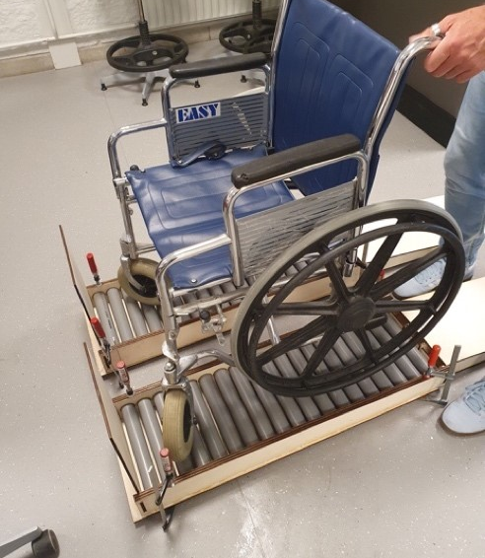
Programma
4havo/4 vwo 2 verplichte projecten + 1 keuzeproject
5 vwo 2 keuzeprojecten
5havo / 6 vwo De meesterproef

Slide 3
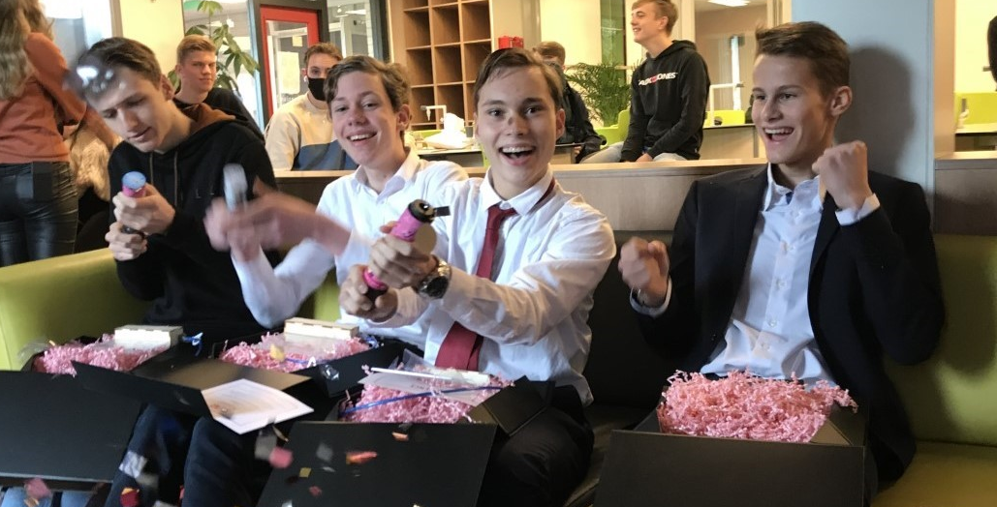
Bouwend Nederland Innovatieprijs
Chromosoombrug

Slide 4
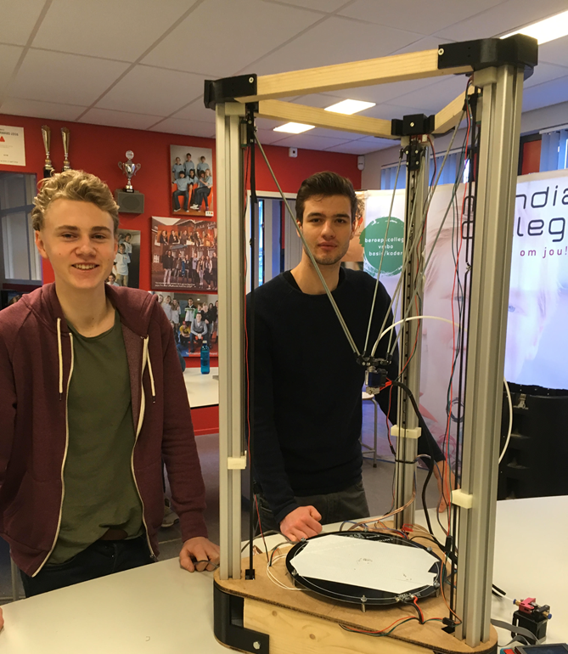
Wat moet je als leerling meebrengen?
Interesse in bèta en techniek
Interesse in zowel ontwerpen als onderzoeken
Een zelfstandige werkhouding
De motivatie om jezelf uit te dagen iets extra’s te doen
Het vermogen om samen te werken

Slide 5
Wat leer je bij O&O
Competentieontwikkeling staat centraal.
Het blijkt dat technasiumleerlingen:
communicatief zijn
ondernemend gedrag tonen
creatief handelen
in staat zijn zelfsturend de eigen ontwikkeling te stimuleren
projectmatig werken
opdrachten samenwerkend kunnen uitvoeren

Slide 6
Technasium certificaat en doorstroom HO
Naast het diploma ontvangt een leerling het Technasium certificaat.
Veel leerlingen stromen door naar een bèta-technische vervolgopleiding

